Slide 1
Gestionnaire de favoris
Présentation mi-parcours
Priscillien HERBET
14 Avril 2022 – ADRAR
Formation développement et Cybersécurité

Slide 2
Agenda
Introduction
Aspect graphique
Analyse fonctionnelle

Slide 3
Introduction
Introduction
Problématiques
Différents canaux d’accès aux favoris:
Téléphones
Tablettes
Ordinateurs
Navigateurs
Concurrence sur le marché :
Raindrop
Google
Diigo
Problèmes:
Partage des données personnelles
Dis-connexion entre les différents canaux

Slide 4
Introduction
Introduction
Objectifs
Création d’un gestionnaire de favoris:
Simple d’utilisation
Dissocié des différents navigateurs
Possibilité de connexion sur tout les outils informatiques

Slide 5
Agenda
Introduction
Aspect graphique
Analyse fonctionnelle

Slide 6
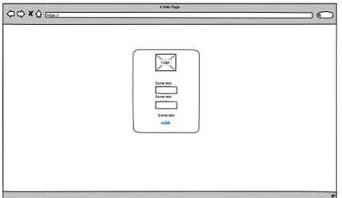
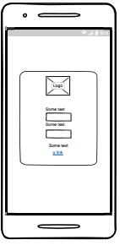
Aspect graphique
Zoning de la page de connexion

Slide 7
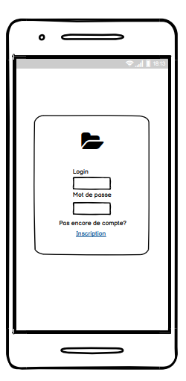
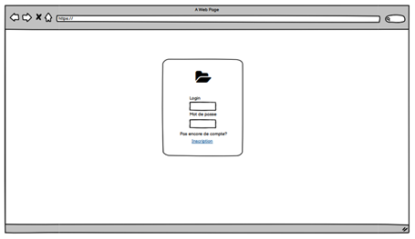
Aspect graphique
Wireframe de la page de connexion

Slide 8
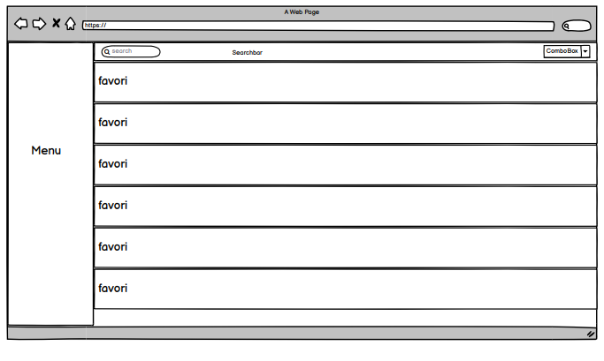
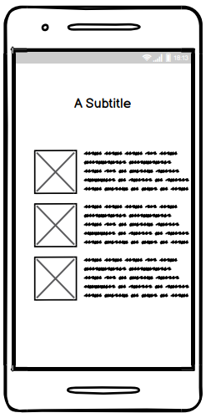
Aspect graphique
Zoning de la page d’accueil

Slide 9
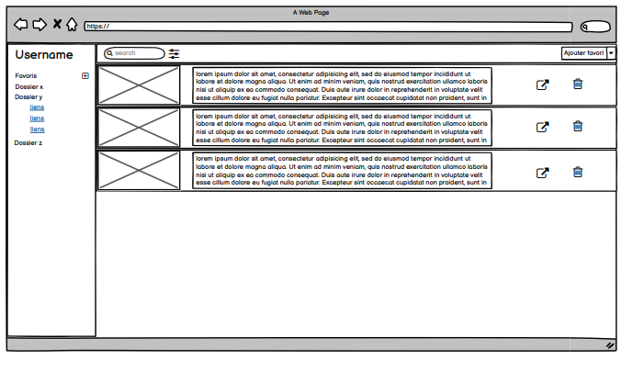
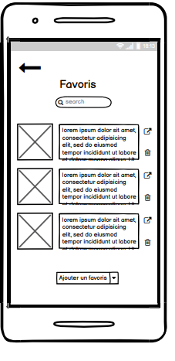
Aspect graphique
Wireframe de la page d’accueil

Slide 10
Agenda
Introduction
Aspect graphique
Analyse fonctionnelle

Slide 11
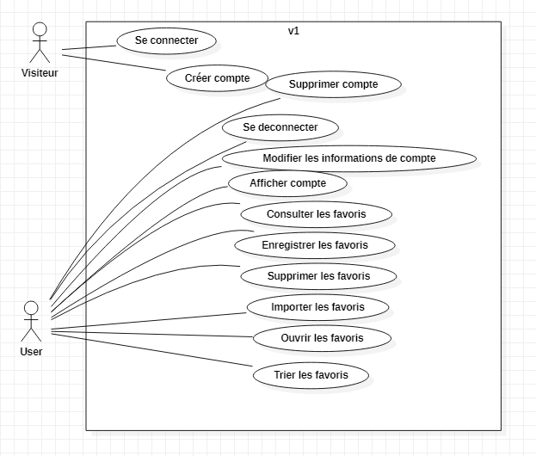
Analyse fonctionnelle
Use case

Slide 12
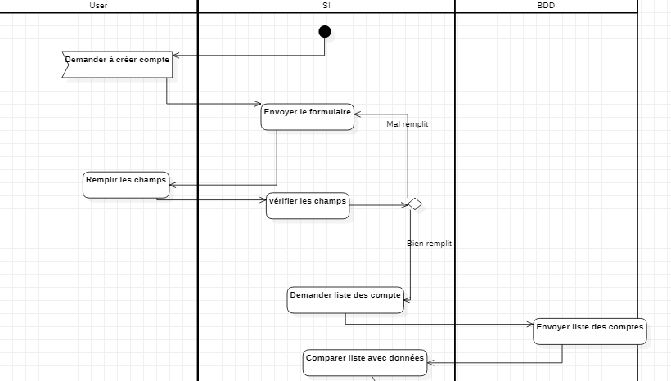
Analyse fonctionnelle
Diagramme d’activité pour la création de compte

Slide 13
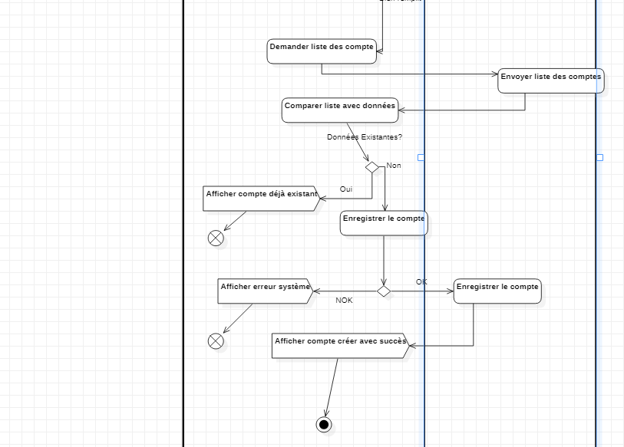
Analyse fonctionnelle
Diagramme d’activité pour la création de compte

Slide 14
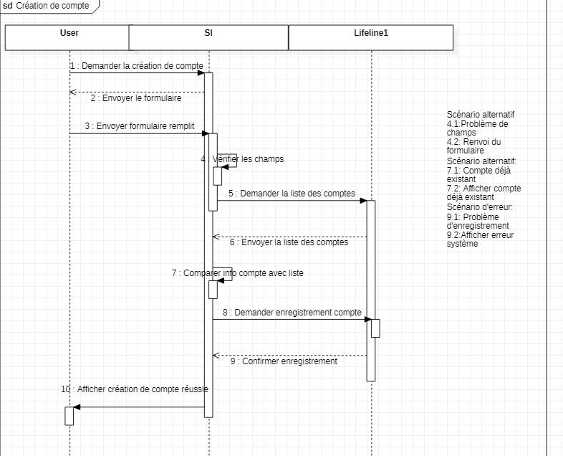
Analyse fonctionnelle
Diagramme séquence pour la création de compte

Slide 15
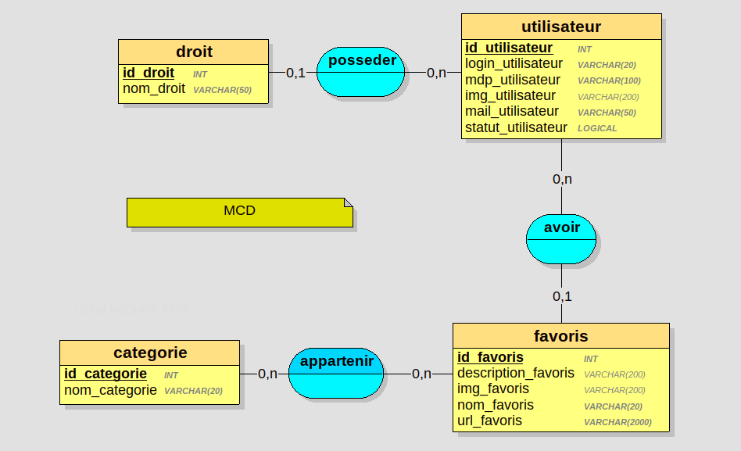
Analyse fonctionnelle
Modèle conceptuel de données

Slide 16
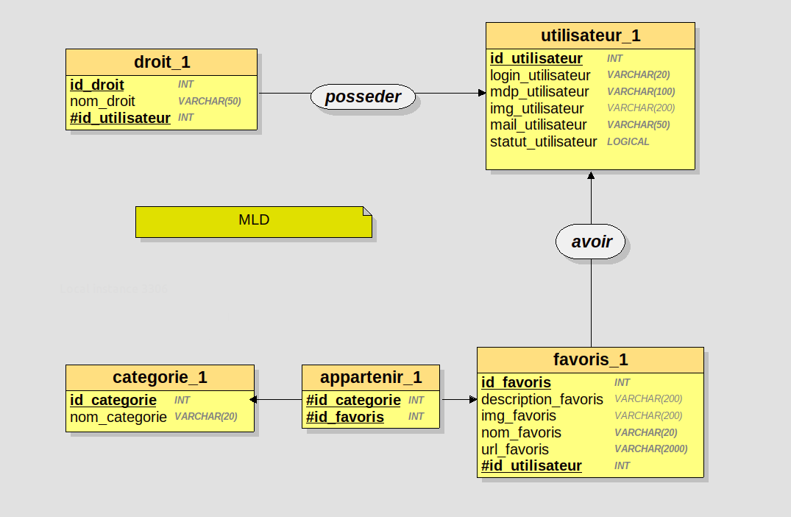
Analyse fonctionnelle
Modèle logique de données

Slide 17


Analyse fonctionnelle
Étude d’une association

Slide 18
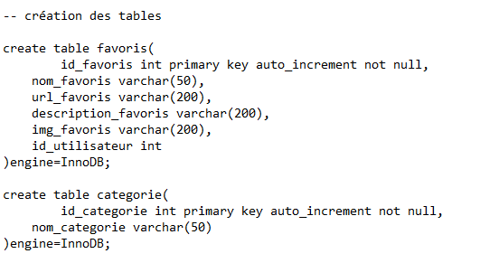
Analyse fonctionnelle
Requêtes SQL: création des tables

Slide 19
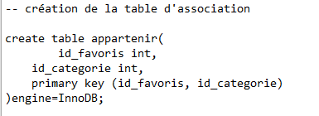
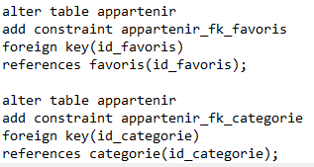
Analyse fonctionnelle
Requêtes SQL: création de la table d’association

Slide 20
Merci pour votre attention

